Slide 1



Challenge IA – Sujet santé
Mention Intelligence Artificielle
Entrainement des modèles
Développement d’un moteur de recherche
Demo
x

Slide 2


Équipe projet
Nouamane Tazi
Mustapha Ajeghrir
Taha Boukhari
Youssef CHOUHAIDI
Développement d’un moteur de recherche
Entrainement des modèles
Équipe
Demo
Encadrant
Manuel Faysse

Slide 3
Plan
1
2
3
Entrainement
des
Modèles
Développement d’un
moteur
de
recherche
Demo
1. Detection des termes médicaux ​
2. Categorisation des assertions de concepts​
3. Detection de relations entre les concepts
Notes:
Faire ressortir le fait qu’on suit notre démarche, on partage la manière dont on a travaillé (pas un livrable)

Slide 4
Detection de concepts

Slide 5
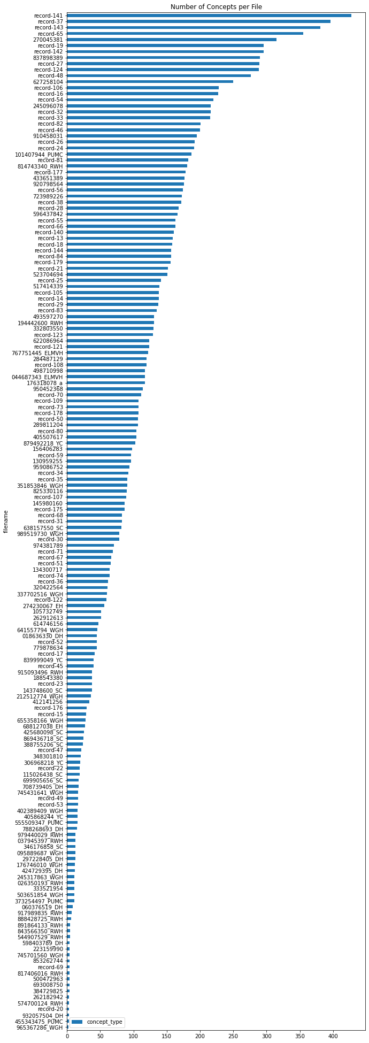
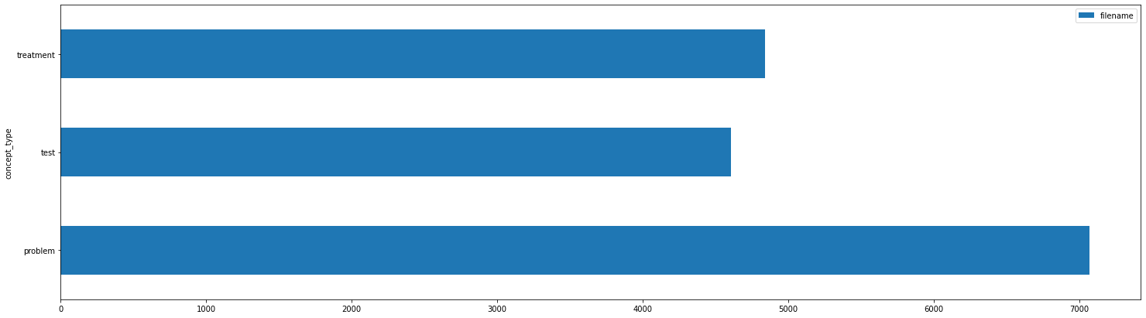
Analyse de données : Concepts
Des concepts sont parfois répetés => Nécessité de les nettoyer
Concept types distribution
problem | 7072
test | 4607
treatment | 4841
Distribution de concepts par fichiers

Slide 6
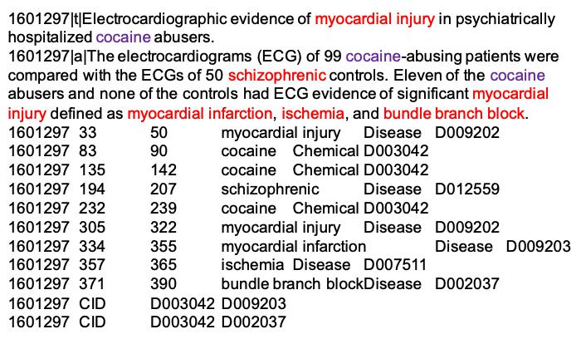
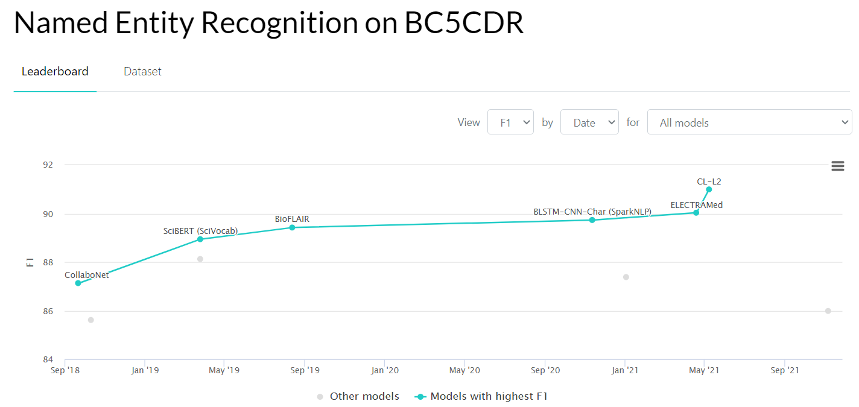
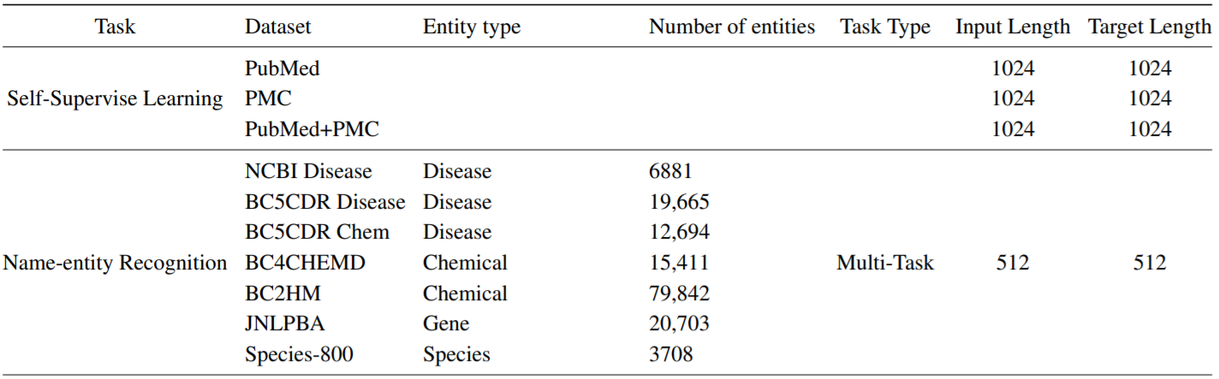
Choix de modèles
Recherche de datasets similaires:
Recherche des modèles les plus performants
Scibert
Electramed
Biobert

Slide 7
Preprocessing
[CLS] | -100
the | 0
left | 0
cla | 0
##vic | 0
##le | 0
was | 0
noted | 0
to | 0
have | 0
continued | 1
ecc | 2
##hy | 2
from | 0
prior | 3
examinations | 4
. | 0
[SEP] | -100
'O': 0,
'B-PROBLEM': 1,
'I-PROBLEM': 2,
'B-TEST': 3,
'I-TEST': 4,
'B-TREATMENT': 5,
'I-TREATMENT': 6
Transformer indexation par mots en indexations par caractère
Rajout de lignes qui ne contiennent pas de concepts
Lowercase texte (on utilise modèles uncased)
Label to Id
Tokenization

Slide 8
Métriques
Loss: Cross-entropy
Métriques: Precision, Recall and F1 Score (seqeval)
{'PROBLEM': {'f1': 0.8303964757709251,
'number': 1760,
'precision': 0.8055555555555556,
'recall': 0.8568181818181818},
'TEST': {'f1': 0.8490641178813222,
'number': 1213,
'precision': 0.8212634822804314,
'recall': 0.8788128606760099},
'TREATMENT': {'f1': 0.8327566320645906,
'number': 1248,
'precision': 0.8004434589800443,
'recall': 0.8677884615384616},
'overall_accuracy': 0.9425913795362243,
'overall_f1': 0.836459286367795,
'overall_precision': 0.8085341587441963,
'overall_recall': 0.8663823738450604}
Exemple de résultats

Slide 9
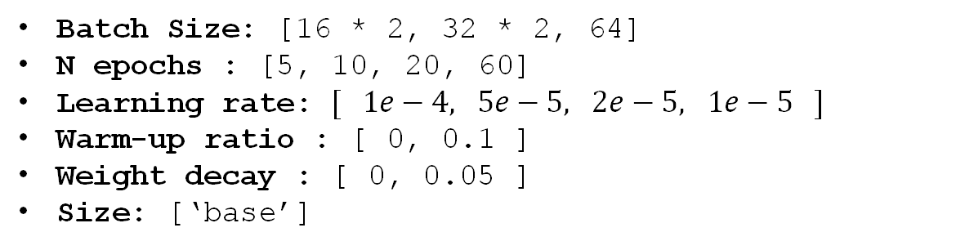
Hyperparamètres
Batch Size: [16 * 2, 32 * 2, 64]
N epochs : [5, 10, 20, 60]
Learning rate: $[ 1e−4, 5e−5, 2e−5, 1e−5 ]$
Warm-up ratio : [ 0, 0.1 ]
Weight decay : [ 0, 0.05 ]
Size: [‘base’]

Slide 10
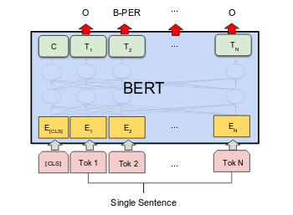


Entraînement des modèles
Modèle pré-entraîné
Scibert
Electramed
Biobert
...
Finetuning sur la tâche de Token Classification

Slide 11
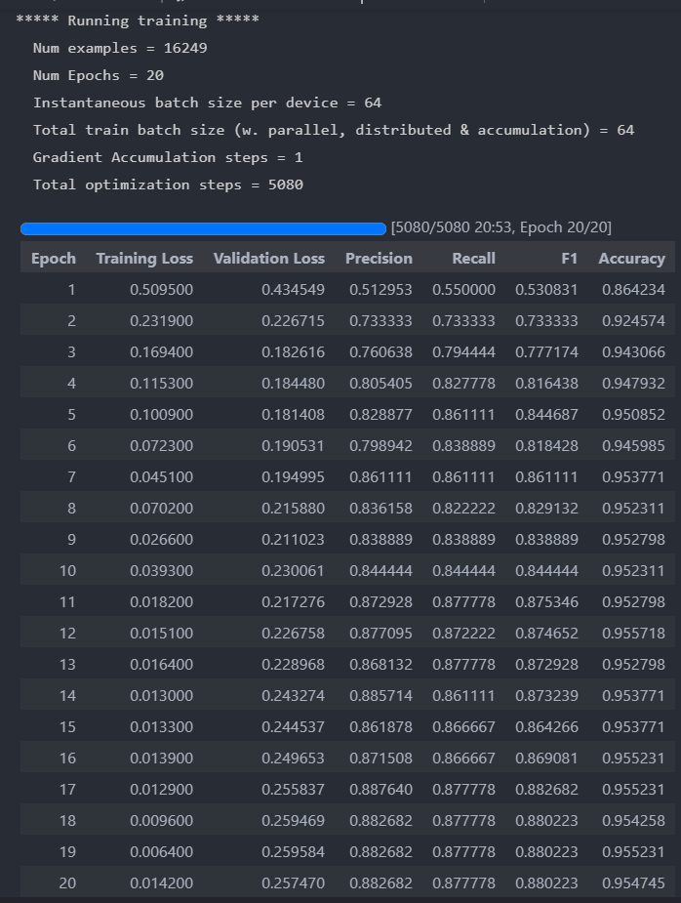
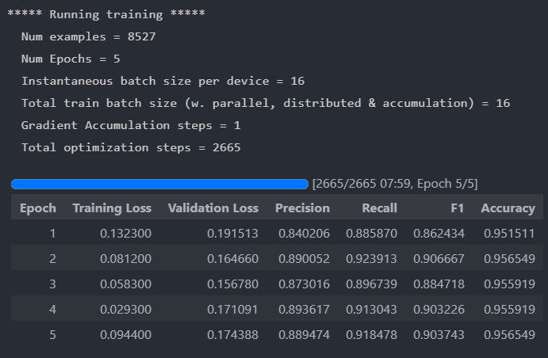
Entraînement des modèles
Deux exemples de training

Slide 12
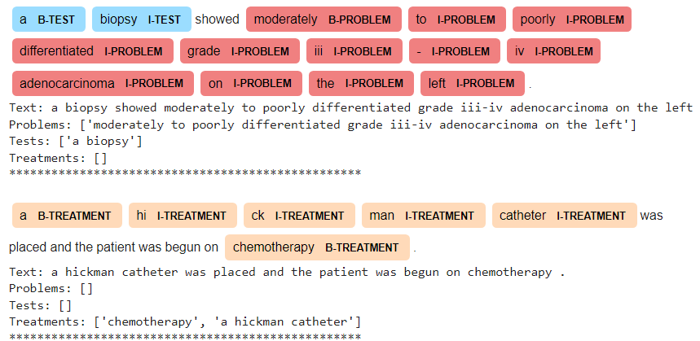
Résultats
Nom du modèle | accuracy | f1 macro | f1 weighted
Scibert - M | 0.96 | 0.93 | 0.96
Scibert (quadro_rtx_6000) | 0.96 | 0.93 | 0.96
Electramed | 0.96 | 0.92 | 0.96
Electramed | 0.96 | 0.92 | 0.96
Scibert v2 | 0.95 | 0.92 | 0.96
Scibert - N | 0.95 | 0.91 | 0.95
Biobert | 0.84 | 0.59 | 0.81
Preview d’un résultat

Slide 13
Classification des assertions

Slide 14
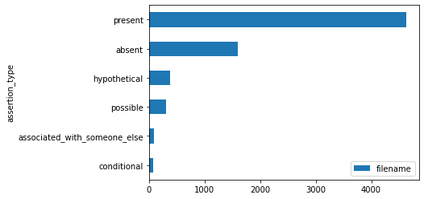
Analyse de données : Assertions
Assertions types distribution
- Forte imbalance de data !

Slide 15
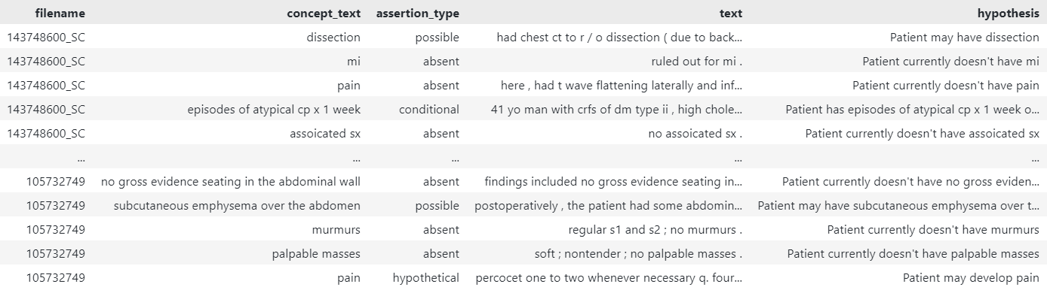
Choix de méthode
Méthode 1: NLI
{
"absent": "Patient currently doesn't have {problem}",
"possible": "Patient may have {problem}",
"conditional": "Patient has {problem} only under certain conditions",
"hypothetical": "Patient may develop {problem}",
"associated_with_someone_else": "{problem} is associated with someone else who is not the patient",
}
- On transforme les concepts en hypotheses
- Traiter le problème comme du NLI

Slide 16
Choix de méthode
Méthode 1: NLI
- Utiliser le modèle gsarti/scibert-nli
Exempe résultat:
>> get_label("Patient may not develop diabetes under conditions", "diabetes")
('hypothetical',
[tensor([[0.9923]]),
tensor([[0.9944]]),
tensor([[0.9941]]),
tensor([[0.9955]]),
tensor([[0.9903]])])
=> Tous les embeddings similaires: pas assez d’exemples pour apprendre

Slide 17
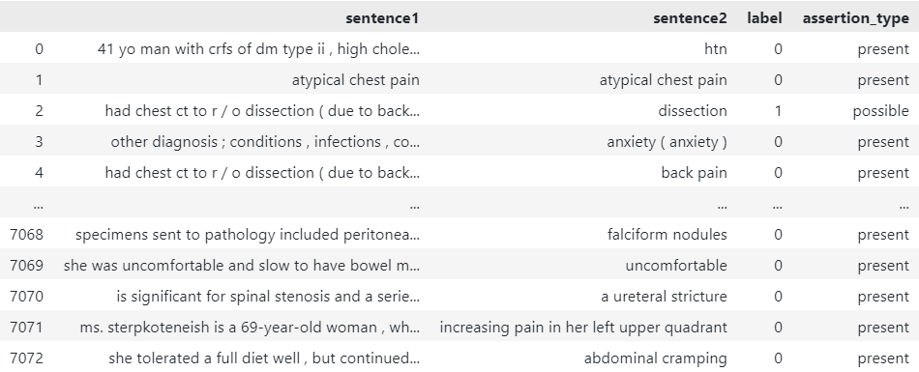
Choix de méthode
Méthode 2: Sentence Pair Classification
- sentence1: Ligne contenant un concept
- sentence2: Concept (Utilisation de la tâche 1)
- label: ['present', 'possible', 'absent', 'conditional', 'hypothetical', 'associated_with_someone_else']

Slide 18
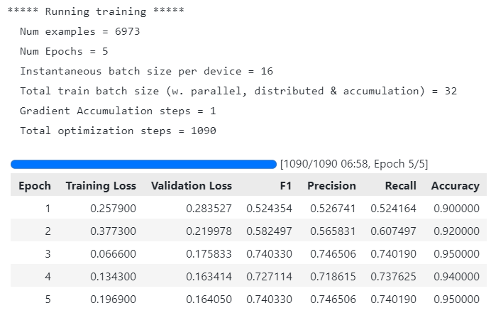
Choix de méthode
Méthode 2: Sentence Pair Classification
{'sentence1': 'conditions , infections , complications , affecting treatment / stay iup at 36 weeks .’,
'sentence2': 'iup’,
'label': 0,
'assertion_type': 'present’,
'input_ids': [101, 1249, 430, 5808, 430, 5337, 430, 8175, 983, 1338, 8558, 29614, 30119, 262, 3281, 3363, 211, 102, 29614, 30119, 102],
'token_type_ids': [0, 0, 0, 0, 0, 0, 0, 0, 0, 0, 0, 0, 0, 0, 0, 0, 0, 0, 1, 1, 1],
'attention_mask': [1, 1, 1, 1, 1, 1, 1, 1, 1, 1, 1, 1, 1, 1, 1, 1, 1, 1, 1, 1, 1]}.
Résultat de tokenization
Finetuning de "gsarti/scibert-nli"

Slide 19
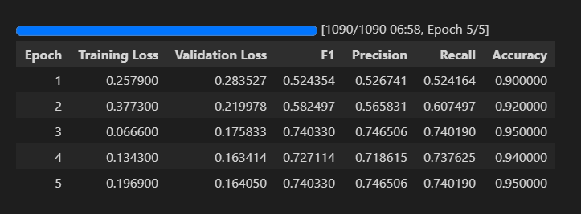
Choix de méthode
Méthode 2: Sentence Pair Classification
precision recall f1-score support
O_TOKEN 0.95 0.99 0.97 117262
present 0.82 0.54 0.65 10758
absent 0.82 0.60 0.69 2117
possible 0.83 0.51 0.64 700
hypothetical 0.79 0.35 0.49 325
conditional 0.82 0.12 0.20 155
associated_with_someone_else 0.64 0.60 0.62 115
accuracy 0.94 131432
macro avg 0.81 0.53 0.61 131432
weighted avg 0.94 0.94 0.93 131432

Slide 20
Choix de méthode
Méthode 3: NER
Hierarchical Classification
Concept
Test
Treatment
Problem
Assertion
present
absent
possible
conditional
hypothetical
associated

Slide 21
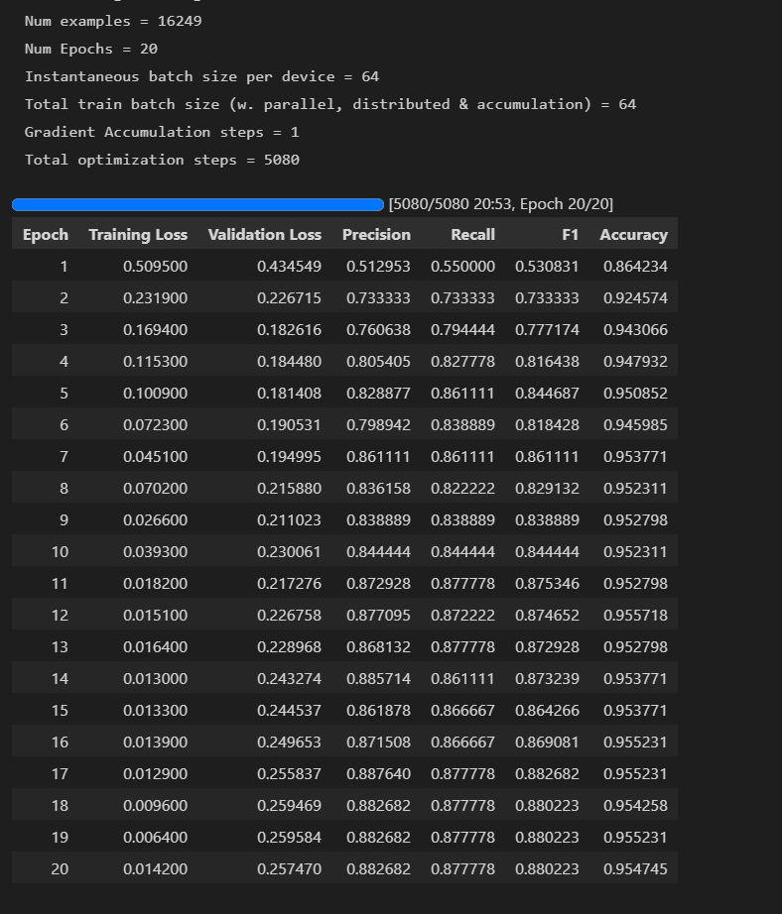
Choix de méthode
Méthode 3: NER
Concept
precision recall f1-score support
O_TOKEN 0.98 0.98 0.98 100478
problem 0.91 0.92 0.92 14170
test 0.91 0.92 0.91 8423
treatment 0.90 0.90 0.90 8361
accuracy 0.96 131432
macro avg 0.92 0.93 0.93 131432
weighted avg 0.96 0.96 0.96 131432
Assertion
O_TOKEN 0.99 0.99 0.99 117262
present 0.87 0.90 0.89 10758
absent 0.87 0.90 0.88 2117
possible 0.79 0.66 0.72 700
hypothetical 0.80 0.83 0.82 325
conditional 0.61 0.29 0.39 155
associated_with_someone_else 0.00 0.00 0.00 115
accuracy 0.98 131432
macro avg 0.70 0.65 0.67 131432
weighted avg 0.98 0.98 0.98 131432

Slide 22
Classification des relations

Slide 23
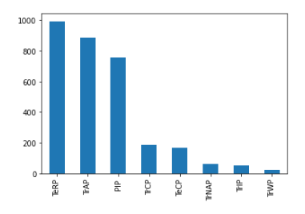
Analyse de données : Relations
Il y a des concepts qui existent dans les fichiers .rel qui n’existent pas dans les fichiers .con (on les ignore)
Imbalance de data

Slide 24
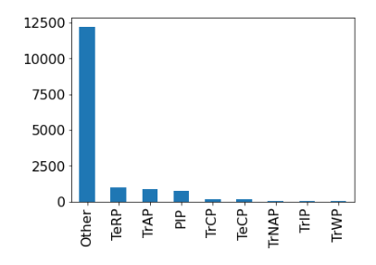
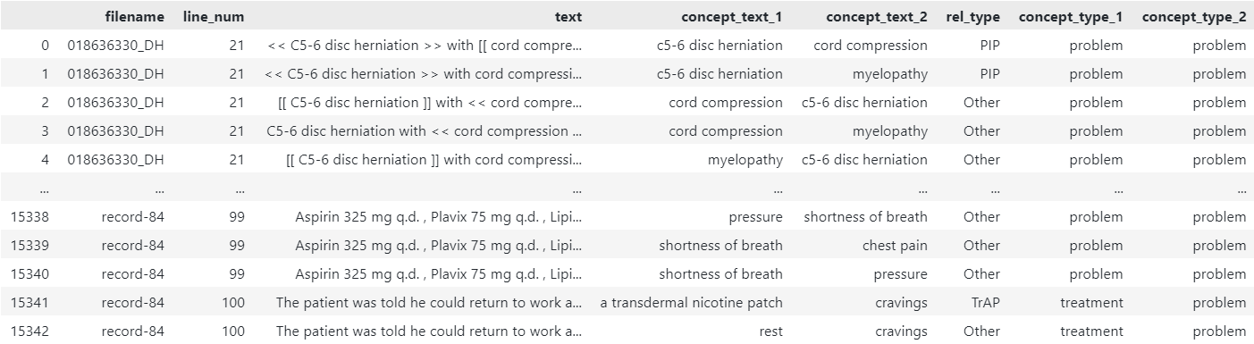
Preprocessing
Extraction de concepts pour chaque phrase
Ajouter toutes les combinaisons Te -> P / Tr -> P / P -> P possible
Marquer les concepts: (d’après le modèle original scibert)
<< concept_1 >>
[[ concept_2 ]]

Slide 25
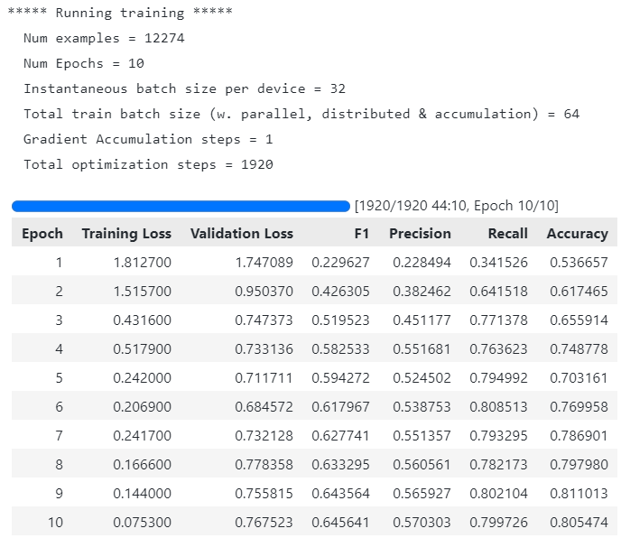
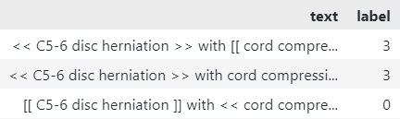
Méthode 1: Un seul modèle
Entraînement
- Finetuner le modèle à partir du “text” à prédire le label
Ajuster la loss pour l’imbalance de data
wj=n_samples / (n_classes * n_samplesj)
wj=log1p((n_samples / (n_classes * n_samplesj))
[ 0.1394, 1.7198, 1.9290, 2.2579, 9.2774, 10.2540, 27.2756, 33.2629, 71.7778]
[0.1305, 1.0005, 1.0746, 1.1811, 2.3299, 2.4207, 3.3420, 3.5341, 4.2874]
Entraînement du modèle "allenai/scibert_scivocab_uncased"

Slide 26
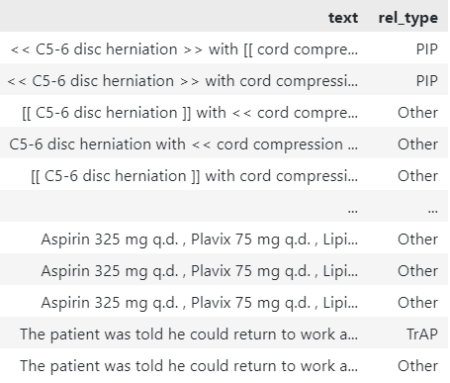
Méthode 2: 3 modèles
{'Other': 0, 'PIP': 1}
Modèle 1
{'Other': 0, 'TrAP': 1, 'TrCP': 2, 'TrNAP': 3, 'TrIP': 4, 'TrWP': 5}
Modèle 2
{'Other': 0, 'TeRP': 1, 'TeCP': 2}
Modèle 3

Slide 27
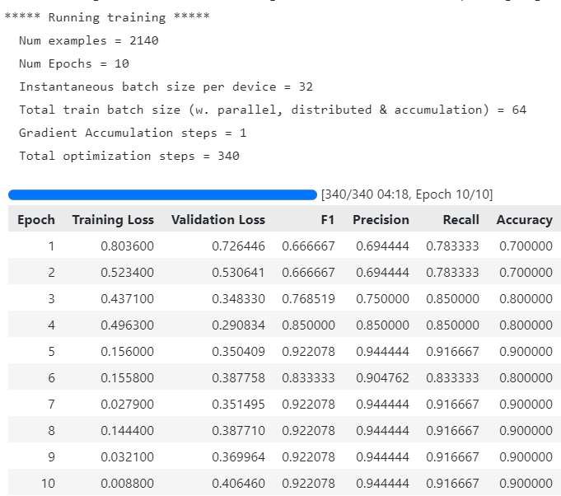
Méthode 2: 3 modèles
Entraînement
Modèle 1
precision recall f1-score support
Other 0.95 0.82 0.88 793
TeRP 0.89 0.94 0.91 794
TeCP 0.71 1.00 0.83 133
accuracy 0.89 1720
macro avg 0.85 0.92 0.87 1720
weighted avg 0.90 0.89 0.89 1720
Modèle 2
precision recall f1-score support
Other 0.87 0.67 0.76 1363
TrAP 0.72 0.57 0.64 707
TrCP 0.33 0.84 0.47 147
TrNAP 0.32 0.90 0.48 50
TrIP 0.25 0.95 0.40 41
TrWP 0.38 0.95 0.55 19
accuracy 0.66 2327
macro avg 0.48 0.81 0.55 2327
weighted avg 0.76 0.66 0.69 2327
Modèle 3
precision recall f1-score support
Other 0.98 0.90 0.93 1906
PIP 0.36 0.75 0.49 151
accuracy 0.88 2057
macro avg 0.67 0.82 0.71 2057
weighted avg 0.93 0.88 0.90 2057

Slide 28
Moteur de recherche

Slide 29

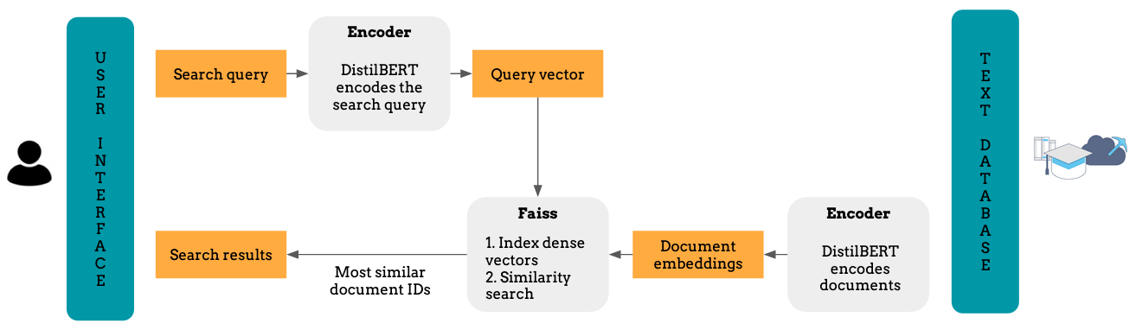

multi-qa-MiniLM-L6-cos-v1

Slide 30
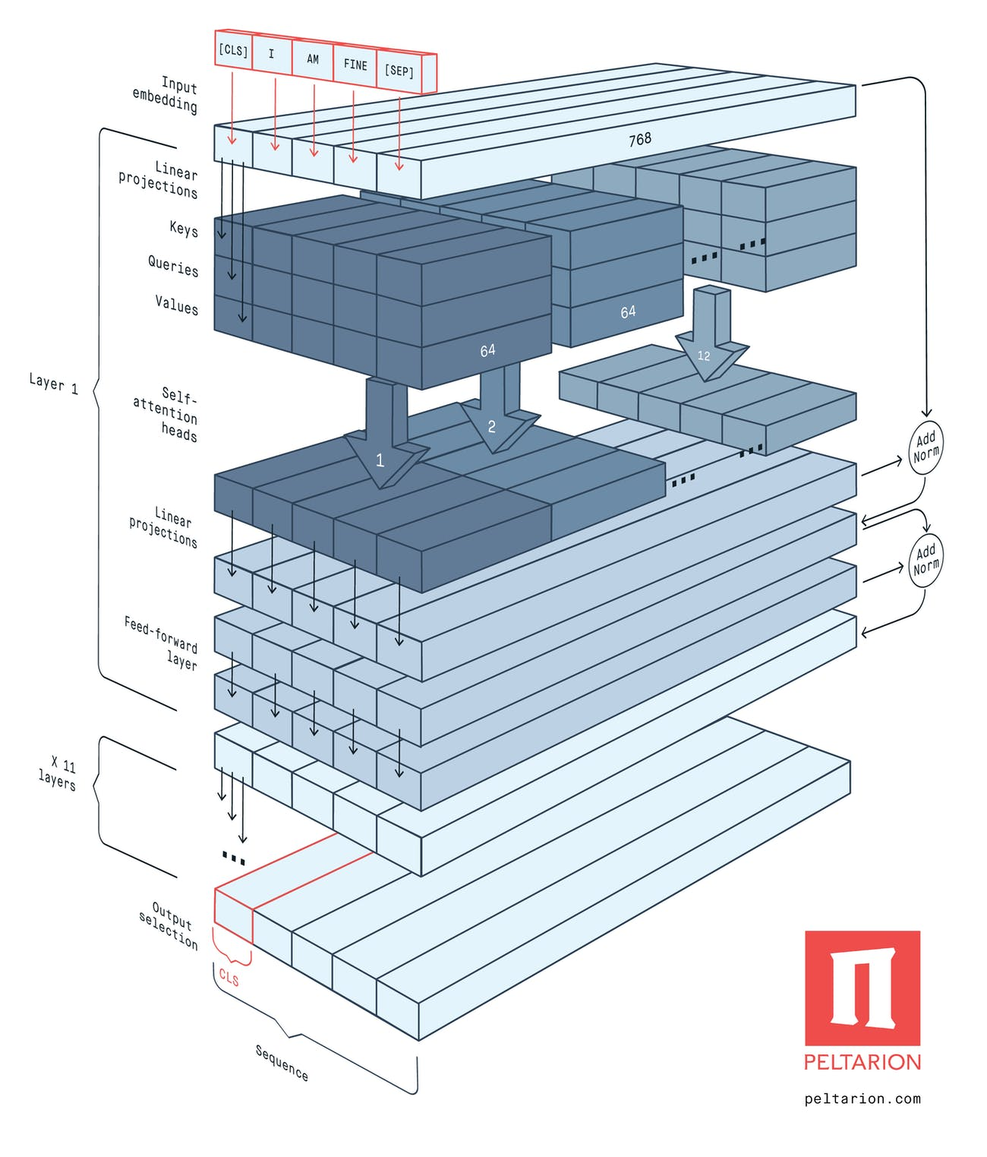
Base BERT
12 Attention Head
12 Layers

Slide 31
multi-qa-MiniLM-L6-cos-v1
384
6 Attention Head
6 Layers

Slide 32


Encoding 1st
Meaningless
K-means
Mean Encoding
Line by line
Text records
multi-qa-MiniLM-L6-cos-v1

Slide 33
Encoding 2nd
Too much noise
K-means
Encode
Line by line
Text records
multi-qa-MiniLM-L6-cos-v1

Slide 34
Encoding 3rd
Meaningless
K-means
Encode
Chunks of 5 lines
Text records
multi-qa-MiniLM-L6-cos-v1

Slide 35

Encoding 4th
Extract concepts lines
Concepts
K-means
Encode
Text records
multi-qa-MiniLM-L6-cos-v1

Slide 36


Search
User
Nearest Neighbors
Query
Encode
Compare with centroids
multi-qa-MiniLM-L6-cos-v1

Slide 37
Encoding 5th
Better precision
Efficient size
Extract concepts lines
Concepts
Encode
Annoy indexing
Text records
multi-qa-MiniLM-L6-cos-v1

Slide 38

Search
Speed $0,15s →0,2s$
User
Nearest Neighbors
Query
Encode
Annoy’s Magic
multi-qa-MiniLM-L6-cos-v1

Slide 39
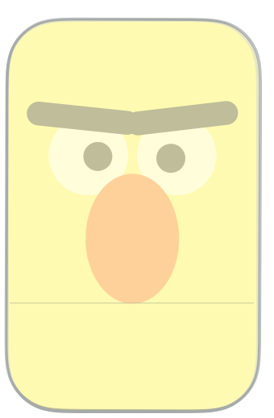


Saved embeddings
Cos similarity
query
filtering
metadata

Slide 40
Ouvertures
Modèles Text2TextTransformers (comme Scifive)
Optimisation d’hyperparamètres (Optuna)
Etude de biais des embeddings
Finetuning des embeddings avec Triplet Loss
Utiliser d’autres Indexers / Rankers (FAISS - SCANN…)

Slide 41
Demo

Slide 42
Merci pour votre attention !
Entrainement des modèles
Développement d’un moteur de recherche
Demo
Question ?

